Slide 1

第四章
特征值和特征向量

Slide 2



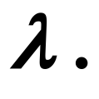
第一节 方阵的特征值与特征向量
一、特征值与特征向量的基本概念
定义
说明
1、特征值问题是针对方阵而言的；
2、特征向量必须是非零向量；
3、特征向量既依赖于矩阵A，又依赖于特征值

Slide 3
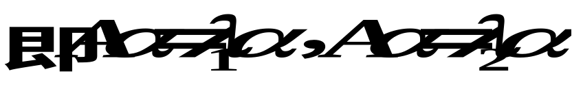
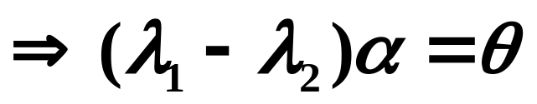

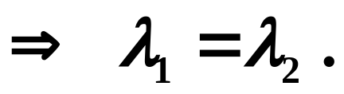
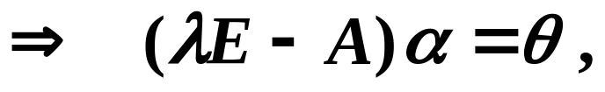
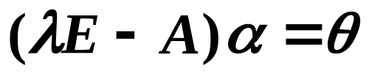
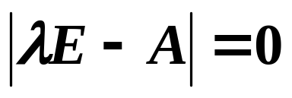
一个特征向量只能属于一个特征值，证明如下：
二、特征值与特征向量的求法
即要求齐次线性方程组
有非零解，
即方程
的根就是矩阵A的特征值，
相应非零解即为特征向量。

Slide 4
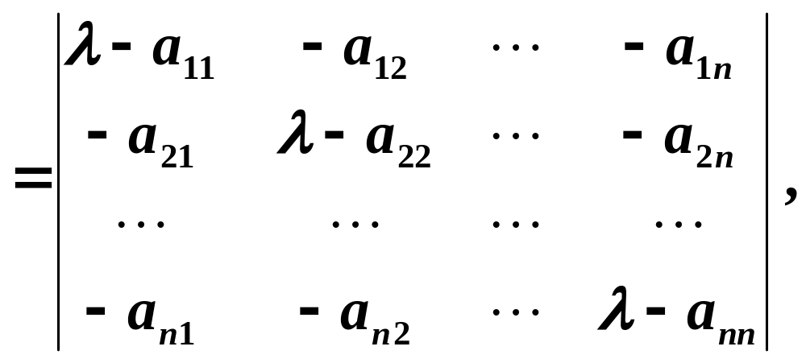
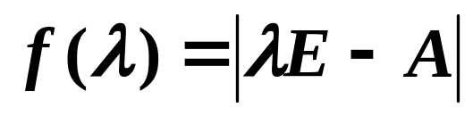


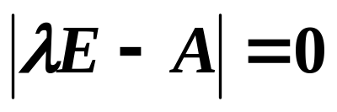
记
称为矩阵A的特征多项式，
为矩阵A的特征方程。
矩阵A的特征值，即为特征方程的根。

Slide 5

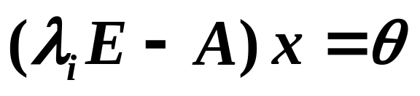

计算矩阵特征值和特征向量的一般步骤如下：

Slide 6
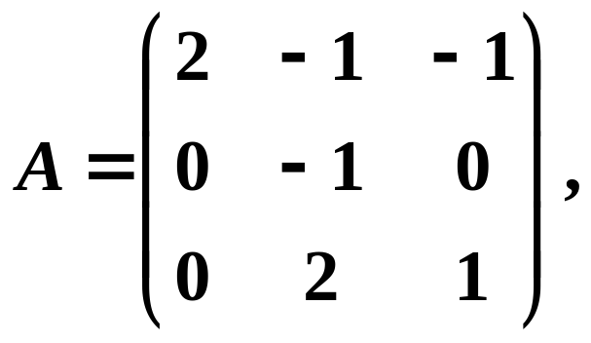
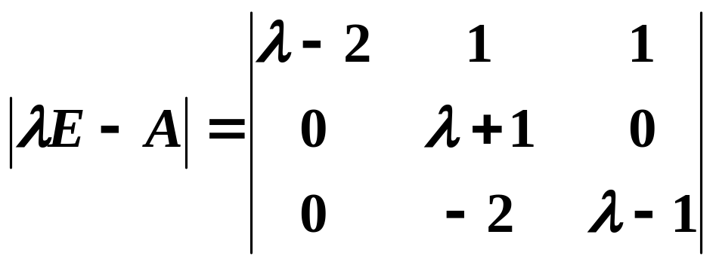
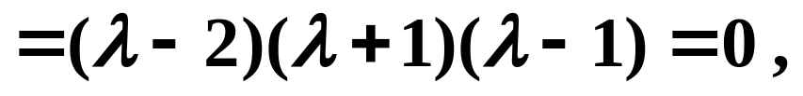
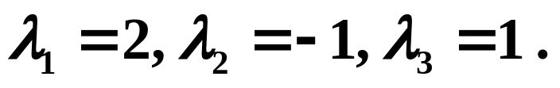
例1
设
求A的特征值与特征向量。
解
所以A的特征值为

Slide 7
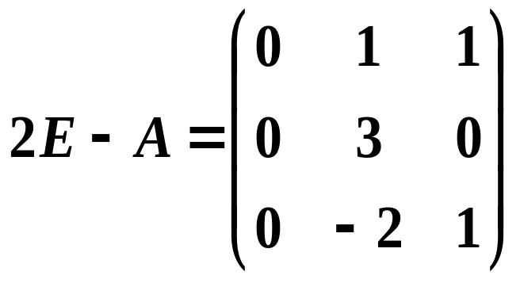
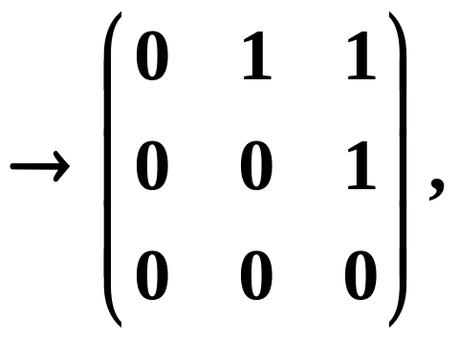
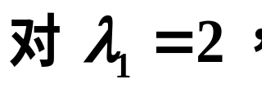
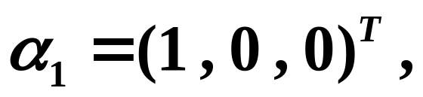
相应齐次线性方程组的基础解系为

Slide 8
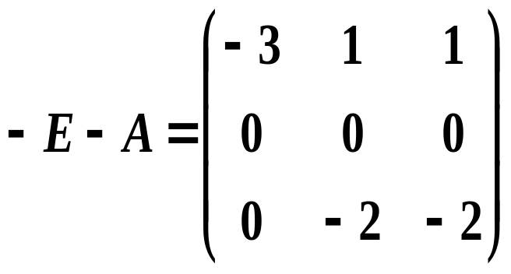
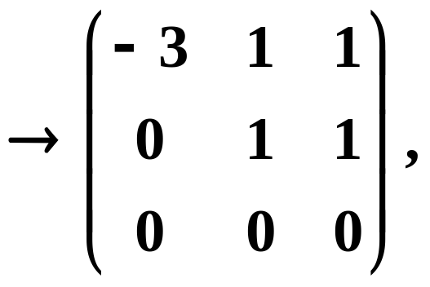
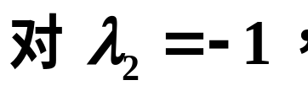
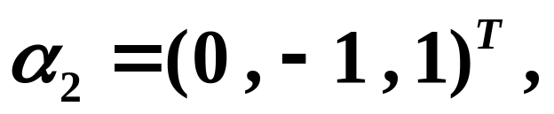
相应齐次线性方程组的基础解系为

Slide 9
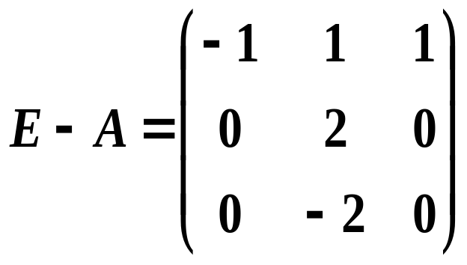
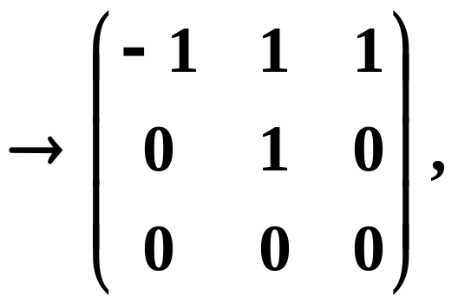
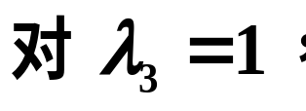
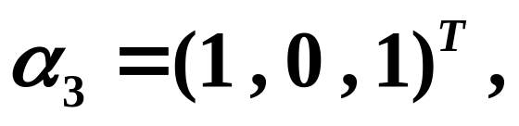
相应齐次线性方程组的基础解系为

Slide 10
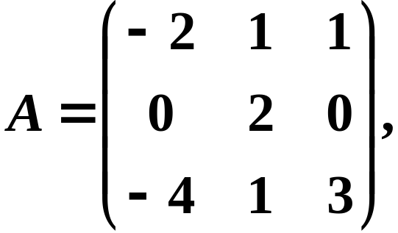
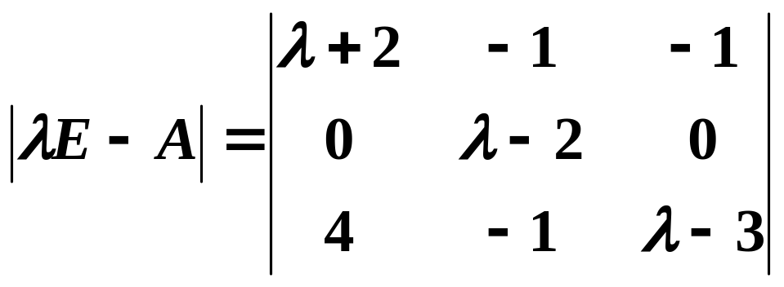
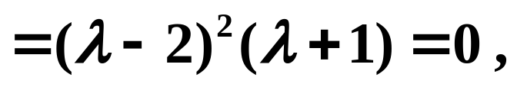
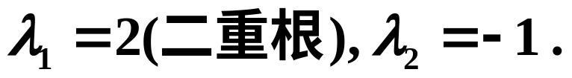
例2
设
求A的特征值与特征向量。
解
所以A的特征值为

Slide 11
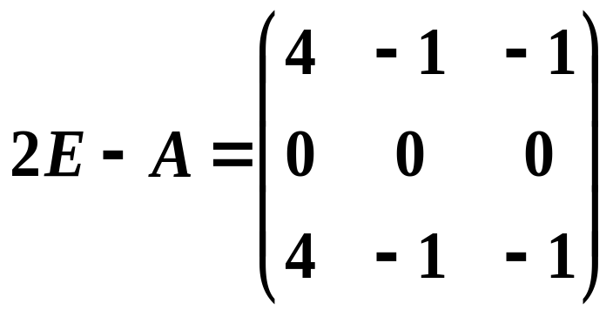
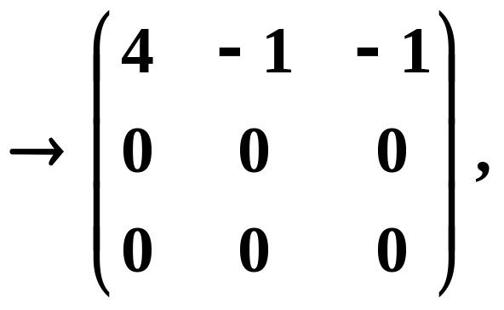
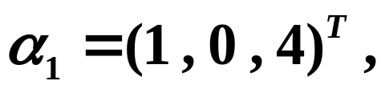
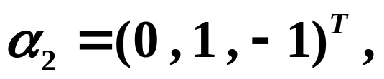
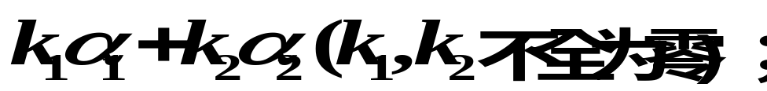
相应齐次线性方程组的基础解系为

Slide 12
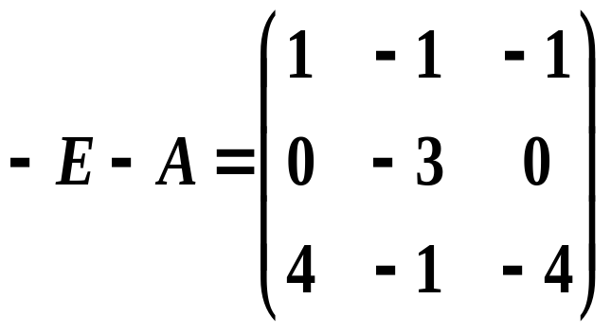
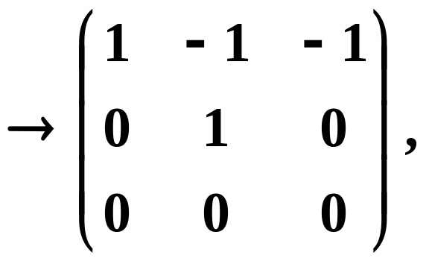

相应齐次线性方程组的基础解系为

Slide 13
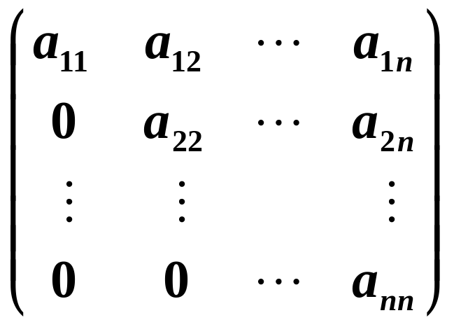
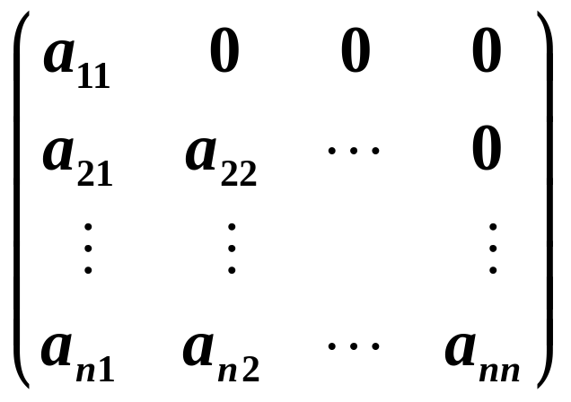
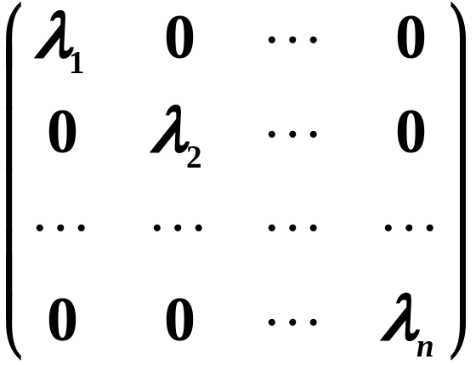
对角阵、上三角阵、下三角阵，它们的特征值即为主对角元。

Slide 14
三、特征值与特征向量的性质
性质1
（可推广到多个特征向量）
性质2
属于不同特征值的特征向量线性无关。
属于各个不同特征值的线性无关的向量合在一起仍线性无关。
推广

Slide 15



性质3
注意:
性质4

Slide 16
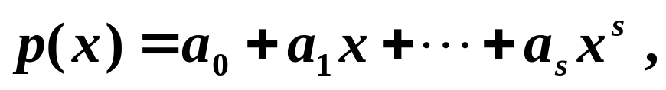




推广
多项式
例如,矩阵A的有一个特征值为2,则
有一个特征值
7.
幂等矩阵
例3
练习:

Slide 17

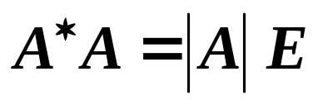
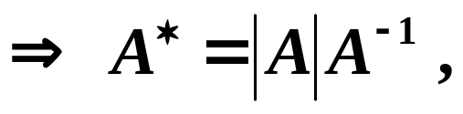

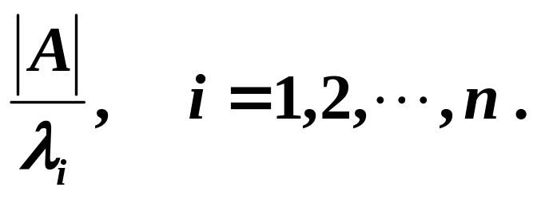
例4
解
由性质4,

Slide 18

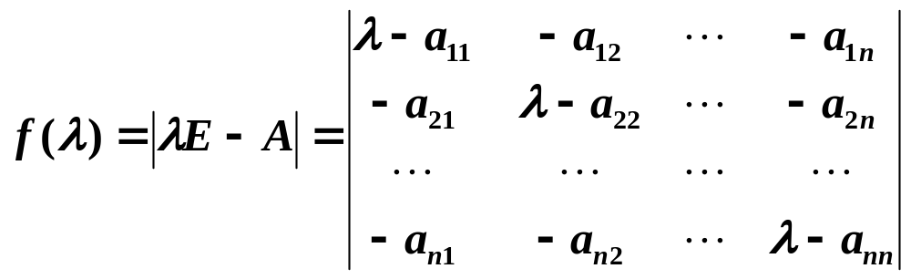

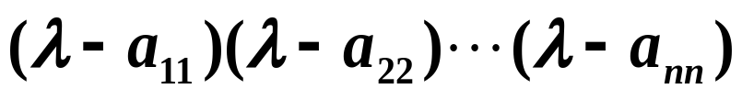
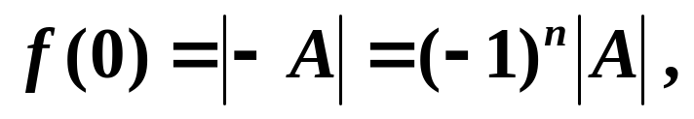
中出现,
故有
而常数项
所以

Slide 19
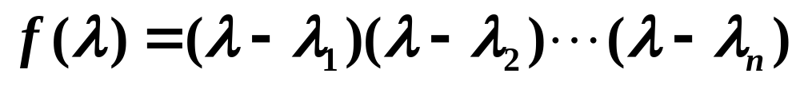
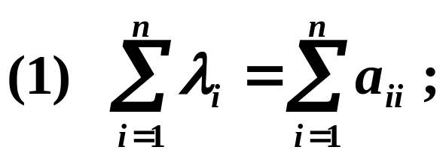


比较系数得
性质5
推论 方阵A可逆的充分必要条件是A的特征值全不为零.

Slide 20







例5
解

